Slide 1

Lékařské přístroje:
LÉKAŘSTVÍ A TECHNIKA
LEGISLATIVNÍ RÁMEC MEDICÍNSKÉ TECHNIKY
Vladan Bernard
Biofyzikální ústav LF MU, Brno

Slide 2

Lékař
Zdravotnický a jiný další personál
Chemik
Biofyzik
Inženýr , technik
Biolog
LÉKAŘSKÝ PŘÍSTROJ
Ekonom
Pacient
Designer
EU, Stát, legislativa
Zdr. pojišťovna
investor, grantová podpora

Slide 3
Biofyzika Přístrojová technika
„Biophysics is an interdisciplinary science that applies the approaches and methods of physics to study biological systems. Biophysics covers all scales of biological organization, from molecular to organismic and populations. Biophysical research shares significant overlap with biochemistry, nanotechnology, bioengineering, computational biology and systems biology.“ …Wikipedia…
Theoretical biophysics (mathematical interpretation of biological processes)
Experimental biophysics (examine aspect of physical processes in living matter)
Applied biophysics (deals with concrete applications of results of biophysical investigation to different areas of human activity) → medical biophysics (biophysical problems related to the human body, human health) → medical technology and physical methods in medicine

Slide 4
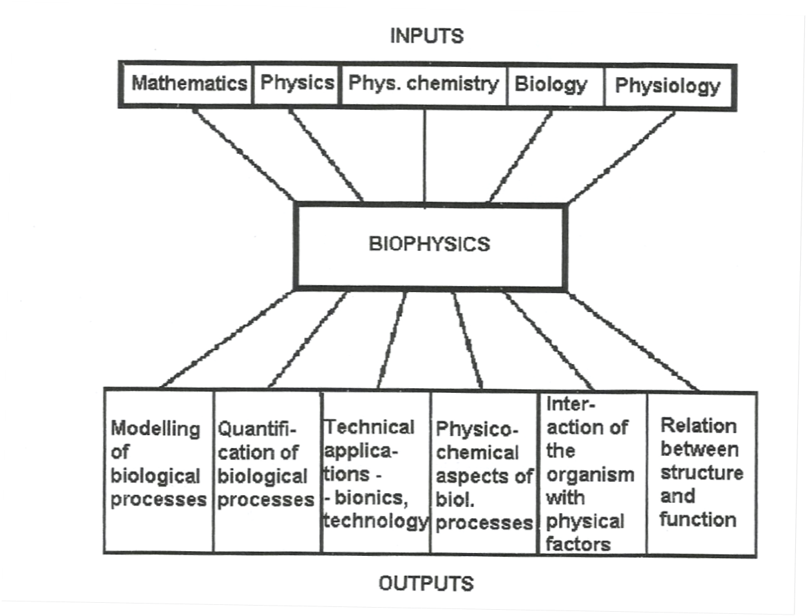
Biofyzika Přístrojová technika

Slide 5
Lékařská biofyzika
V lékařské biofyzice se zabýváme fyzikálními principy biomedicínských metod a přístrojů a jejich interakcemi s lidským tělem, které je činí užitečnými ve zdravotní péči, včetně otázek bezpečnosti pacientů i uživatelů a kvality zdravotní péče.
Popis fyzikálních procesů probíhajících v živém organismu a účinků fyzikálních faktorů na živé organismy považujeme za důležité východisko.

Slide 6
Lékařská biofyzika
Multidisciplinární obor, vazby na:
Přírodní vědy (fyzika, chemie a biochemie, biologie)
Morfologické obory
Fyziologie a patologická fyziologie
Klinické obory (téměř všechny!)

Slide 7
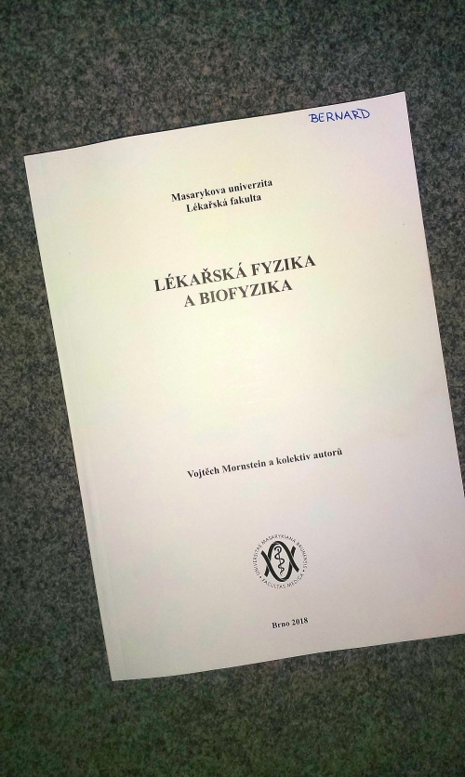
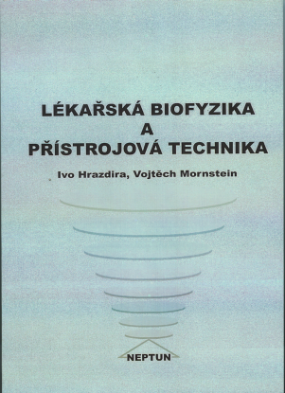
Učební materiály
Knihy:
Lékařská fyzika a biofyzika, Vojtěch Mornstein a kol., 2018, Brno
Hrazdira, I., Mornstein, V., Bourek, A., Škorpíková, J., Fundamentals of Biophysics and Medical Technology, 2012, ISBN 978-80-210-5758-6
Davidivits, P., Physics in Biology and Medicine, 2013, ISBN 978-0-12-386513-7
Mornstein, V., Overview of physics, 2010,ISBN 978-80-210-5192-8
Web :
www.med.muni.cz/biofyz - neaktualizováno
http://www.nibib.nih.gov/science-education/science-topics

Slide 8
Studium
Studium lékařské biofyziky nepředstavuje problém z hlediska rozsahu požadovaných znalostí. Problémem může být pochopení fyzikálních principů a jejich aplikace. Memorování bez pochopení podstaty je nedostatečné pro úspěch u zkoušky (nemá ani smysl z hlediska budoucí profese)
Pochopení jednotlivých základních částí umožní syntézu a snazší orientaci v celku
Učebnice a všechny presentace přednášek poskytují informaci nutnou pro úspěch u zkoušky!!! Nepoužívejte neautorizované studijní pomůcky, je v nich mnoho nepřesností a chyb, často nevyhovují rozsahem. Výsledkem může být trpké zklamání u zkoušky!!!

Slide 9
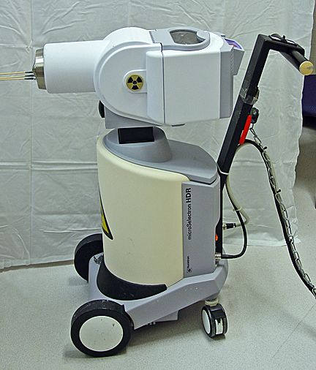
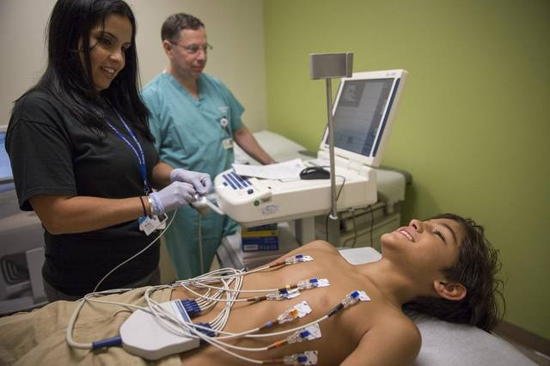
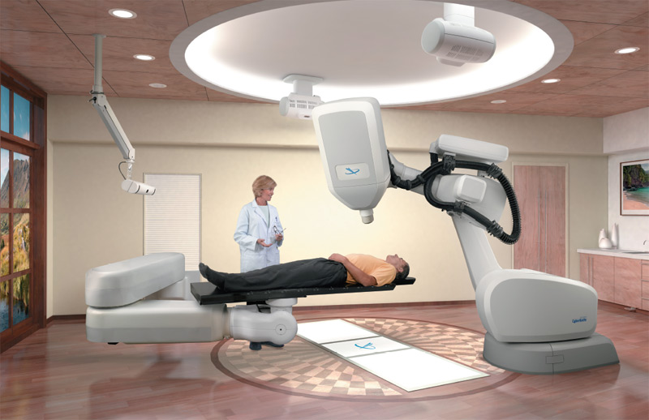
Lékařské přístroje

Slide 10
Pojem „lékařský přístroj“ – Zdravotnický prostředek
“Jakýkoliv nástroj, přístroj, spotřebič, materiál nebo jiný předmět, používaný samostatně nebo v kombinaci s jiným, včetně softwaru potřebného pro vlastní aplikaci, zamýšlený výrobcem pro použití na lidských bytostech za účelem:
  Diagnózy, prevence, monitorování, léčby nebo ulehčení nemoci,
  Diagnózy, monitorování, léčby nebo ulehčení či kompenzaci při zraněních nebo tělesném postižení,
  Zkoumání, nahrazování nebo modifikování částí těla či fyziologických procesů,
  Kontroly početí
a který nedosahuje svého základního zamýšleného účinku na lidský organismus farmakologicky, imunologicky nebo metabolicky, který však takto může být podpořen ve své funkci.” Směrnice EU o lékařských přístrojích, článek 1(2a)

Slide 11
Směrnice EU
Nařízení EU o zdravotnických výrobcích (EU 2017/745) – tzv. MDR (2021), v současnosti plný přechod na toto nařízení
Dříve - The Medical Devices Directive (MDD) (93/42/EEC, OJ L169 p0001-0043): from bandages, tongue depressors, thermometers to contact lenses, stethoscopes, splints, first-aid kits, breathalysers, heart valves and imaging equipment – již neplatné
The In-Vitro Diagnostic Medical Devices Directive (IVDD) (98/79/EC OJ L331 p0001-0037): reagents, control standards, test-kits, equipment … intended for the in-vitro examination of human specimens e.g. blood grouping reagents, pregnancy test kits, Hepatitis B test kits
The Active Implantable Medical Devices Directive (AIMDD) (90/385/EEC OJ L189 p0017-0036): active (i.e. include an energy source) implants or partial implants e.g. heart pacemakers
Většina zemí inkorporovala tyto směrnice do své národní legislativy.

Slide 12
MDR
Nařízení o zdravotnických prostředcích (MDR) je nové nařízení EU o zdravotnických výrobcích (EU 2017/745), které vstoupilo v platnost na konci května 2017 a po přechodném období je nutné ho aplikovat nejpozději od května 2020. Toto nařízení nahrazuje směrnici o zdravotnických prostředcích (MDD).
Dne 26.05.2021 nabylo účinnosti Nařízení Evropského parlamentu a Rady (EU) 2017/745 ze dne 5. dubna 2017 o zdravotnických prostředcích, změně směrnice 2001/83/ES, nařízení (ES) č. 178/2002 a nařízení (ES) č. 1223/2009 a o zrušení směrnic Rady 90/385/EHS a 93/42/EHS (dále jen „MDR“) a zákon č. 89/2021 Sb., o zdravotnických prostředcích a o změně zákona č. 378/2007 Sb., o léčivech a o změnách některých souvisejících zákonů (zákon o léčivech), ve znění pozdějších předpisů (dále jen „zákon č. 89/2021 Sb.“).
Cíl
Nové nařízení o zdravotnických prostředcích je legislativním rámcem EU, jehož cílem je posílit bezpečnost pacientů a zajistit transparentnost a sledovatelnost životního cyklu produktů uváděných na trhy se zdravotnickými prostředky ve všech evropských zemích. Jeho cílem je sladit právní předpisy EU s vývojem technického pokroku, medicíny a legislativy.

Slide 13
MDR
Medical Device Regulation – MDR (platná legislativa)
Medical Devices Directive – MDD (stará legislativa)
Nařízení evropského parlamentu a rady (EU) 2017/745 ze dne 5. dubna 2017 o zdravotnických prostředcích stanoví pravidla pro uvádění na trh, dodávání na trh nebo uvádění do provozu humánních zdravotnických prostředků a jejich příslušenství v Unii. Toto nařízení se vztahuje rovněž na klinické zkoušky týkající se takových zdravotnických prostředků a příslušenství, prováděné v Unii.
Určuje unikátní identifikaci ZP, dovoz, klinické zkoušky, systém včasné kontroly, hlášení nežádoucích příhod, průběžné testy, …

Slide 14
MDR
Klíčové subjekty:
Evropská komise – návrh MDR, prováděcí akty, …
ÚNMZ – úřad pro technickou normalizaci, metrologii a státní zkušebnictví
SÚKL – státní úřad pro kontrolu léčiv (národní orgán dozoru nad trhem se zdravotnickými prostředky
Hospodářské subjekty (výrobci, dovozci, distributoři)
Oznámené subjekty (notifikované osoby – hodnotitelé výrobku, interní klinici a specialisté, auditoři)
Oznámený subjekt - Všechny stávající a nové zdravotnické prostředky třídy I sterilní a vyšší musí být certifikovány prostřednictvím oznámených subjektů určených v souladu s MDR. Jedná se o státem schvalované instituce, které mohou provádět zkoušky nebo odebírat vzorky v rámci posuzování shody, které je výrobce povinen provádět. Tyto instituce rovněž certifikují shodu s jednotnými standardy posuzování. V současné době ITC - institut pro testování a certifikace Zlín či ČMI – Český metrologický institut

Slide 15
MDR (vs. MDD)
Řídí se nařízením 2017/745 o zdravotnických prostředcích
Adaptace na národní úrovni
Unifikace skrz celou EU – stejné znění
Podrobnosti řešeny prostřednictvím prováděcích aktů
Závislé na zkušebnách a notifikovaných osobách (oznámený subjekt)
Spolupráce napříč státy v rámci dozoru nad trhem
Databáze EUDAMED
Jednotný identifikátor ZP UDI pro celou EU
jasná definice ZP
jasná definice tříd ZP

Slide 16
MDR
Se nevztahuje na:
Diagnostické zdravotnické prostředky in vitro
Léčivé přípravky
Lidskou krev a krevní buňky
Kosmetické přípravky
Transplantáty, tkáně nebo buňky zvířecího původu
Výrobky s živým biologickým materiálem
potraviny

Slide 17
MDR
Zdravotnický prostředek:
Nástroj, přístroj, zařízení, software, implantát, činidlo, materiál či jiný předmět určený výrobcem k použití, samostatně nebo v kombinaci, u lidí k jednomu nebo několika z těchto konkrétních léčebných účelů:
Diagnostika, prevence, monitorování, predikce, prognóza, léčba nebo mírnění nemoci
Diagnostika, monitorování, léčba, mírnění nebo kompenzace poranění nebo zdravotního postižení
Vyšetřování, náhrady nebo úpravy anatomické struktury nebo fyziologického či patologického procesu nebo stavu
Poskytování informací prostřednictvím vyšetření in vitro, pokud jde o vzorky pocházející z lidského těla, včetně darovaných orgánů, krve a tkání
Který nedosahuje svého hlavního určeného účinku v lidském těle nebo na jeho povrchu farmakologickými, imunologickými ani metabolickými účinky, jehož funkce může však být takovými účinky podpořena
Plus dále prostředky určené ke kontrole nebo podpoře početí a výrobky speciálně určené k desinfekci, čistění a nebo sterilizaci prostředků

Slide 18
MDR
Zdravotnický prostředek
Klasifikace do tříd rizika, podle toho další postup při schvalování
Celkem 4 třídy rizika I-IV
I – bez oznámeného subjektu při posouzení shody, vyjma Sterilní prostředky, Prostředky s měřící funkcí, chirurg. Nástroje pro opakované použití
Do jaké třídy patří určují pravidla _ZP neinvazivní/invazivní/aktivní/zvláštní pravidla
Příklad:
Pravidlo 8: „chirurgicky invazivní ZP, dlouhodobé a implantabilní“
Třída IIb
Třída IIa v případě použití v zubech
Třída III v případě použití na centrální oběhový nebo nervový systém
Třída III v případě podávání léčiv
…

Slide 19
NANDO
Elektronická databáze NANDO (New Approach Notified and Designated Organisations) – evidence Oznámených subjektů (Notified Bodies) jednotlivých členských zemí
Možnost najít a zjistit podrobnosti o Oznámeném subjektu dle určených parametrů
Aktualizace v čase
Vstup přes oficiální web Evropské komise či EUDAMED

Slide 20
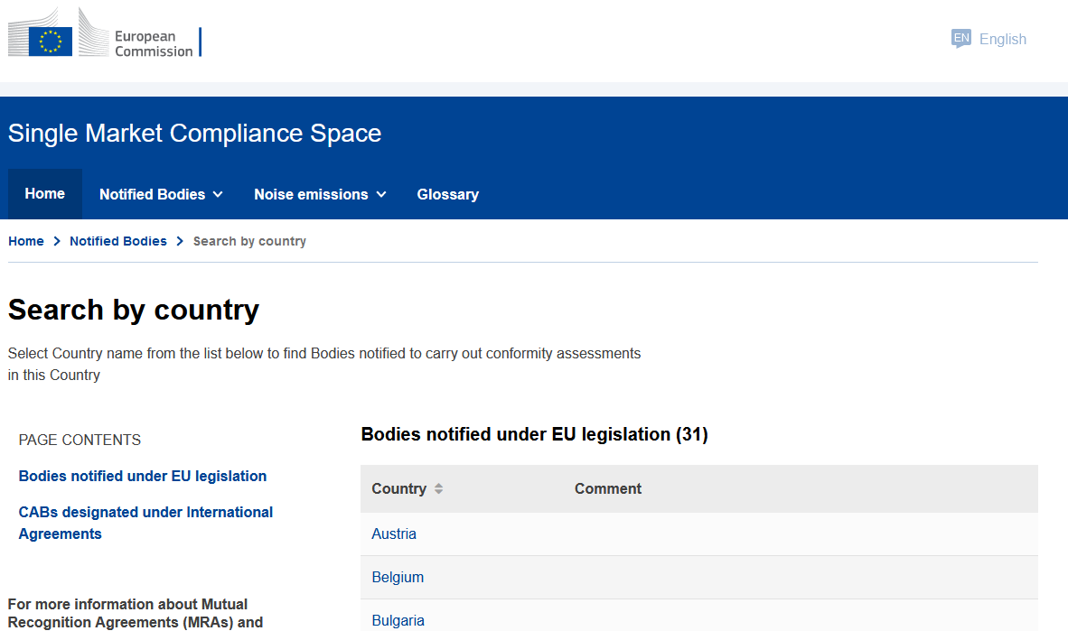
NANDO

Slide 21
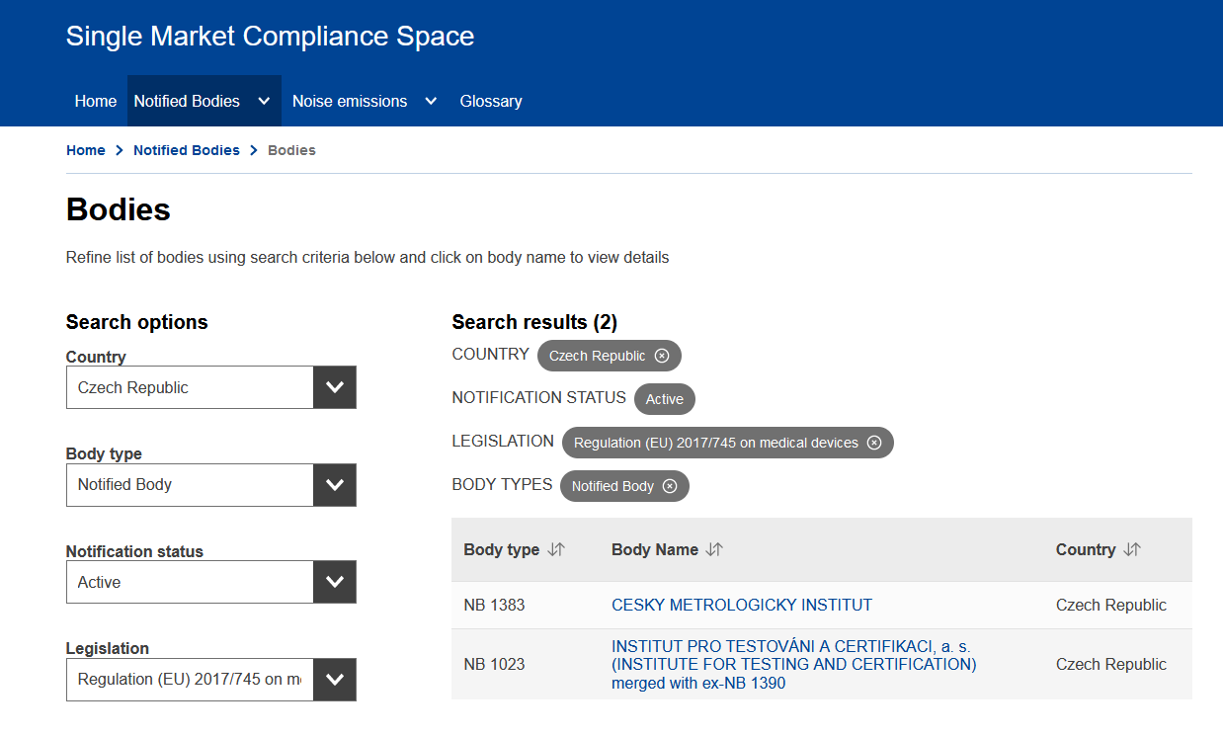
NANDO
https://webgate.ec.europa.eu/single-market-compliance-space/#/notified-bodies/notifications/1005068?organizationVersion=9

Slide 22
EUDAMED
Evropské databáze zdravotnických prostředků (EUDAMED)
Databáze EUDAMED slouží k mapování životního cyklu zdravotnických prostředků, které jsou v EU k dispozici.
Integruje různé elektronické systémy s cílem shromáždit a zpracovat informace o zdravotnických prostředcích a o na ně navázaných společnostech (např. jejich výrobcích).
Snaha o posílení celkové transparentnosti, a to mimo jiné zajištěním lepšího přístupu k informacím pro veřejnost i zdravotnické pracovníky.
EUDAMED se skládá z šesti modulů, které se týkají: registrace aktérů, jedinečné identifikace prostředků (UDI) a registrace prostředků, oznámených subjektů a vydávání certifikátů, klinických zkoušek a studií funkční způsobilosti, systému vigilance a dohledu nad trhem.

Slide 23
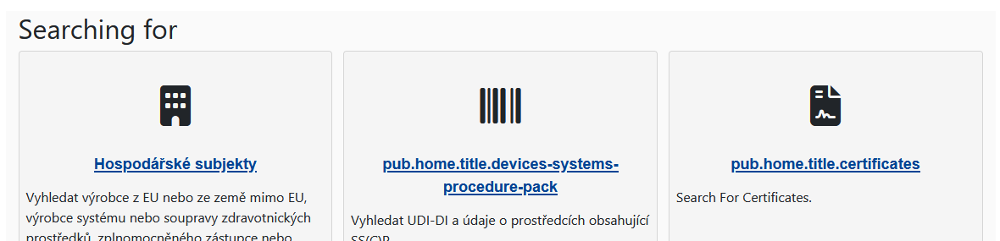
EUDAMED

Slide 24
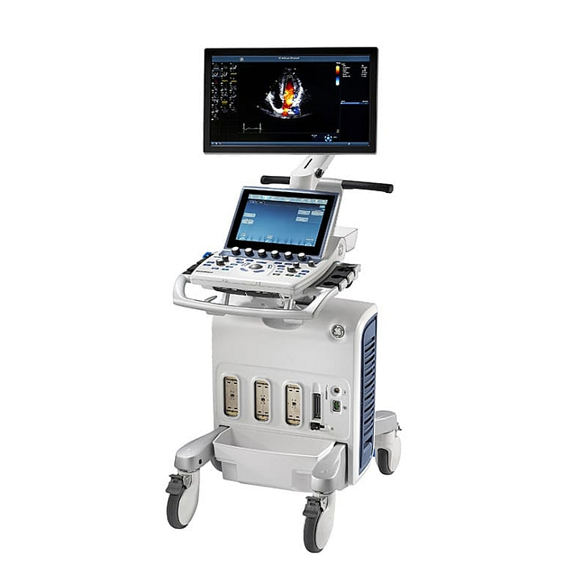
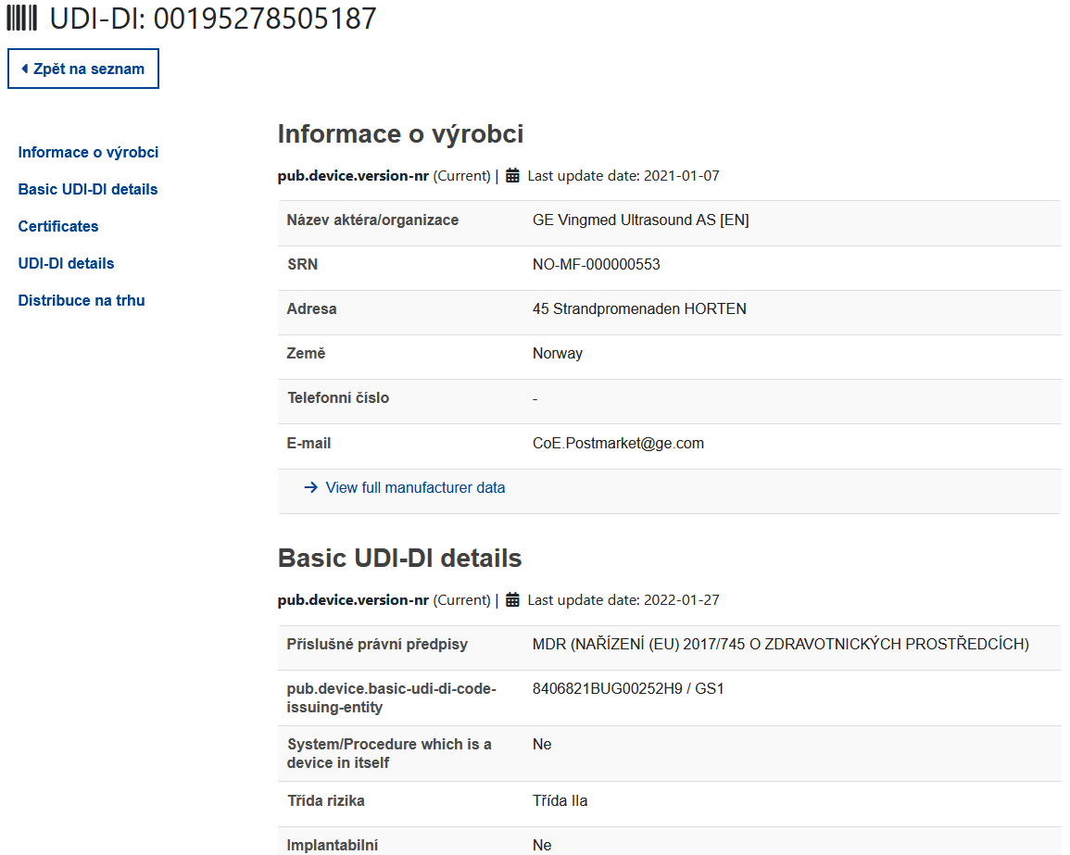
Eudamed - příklad
Mobilní kardiologický ultrazvuk Vivid S70N a S60N

Slide 25
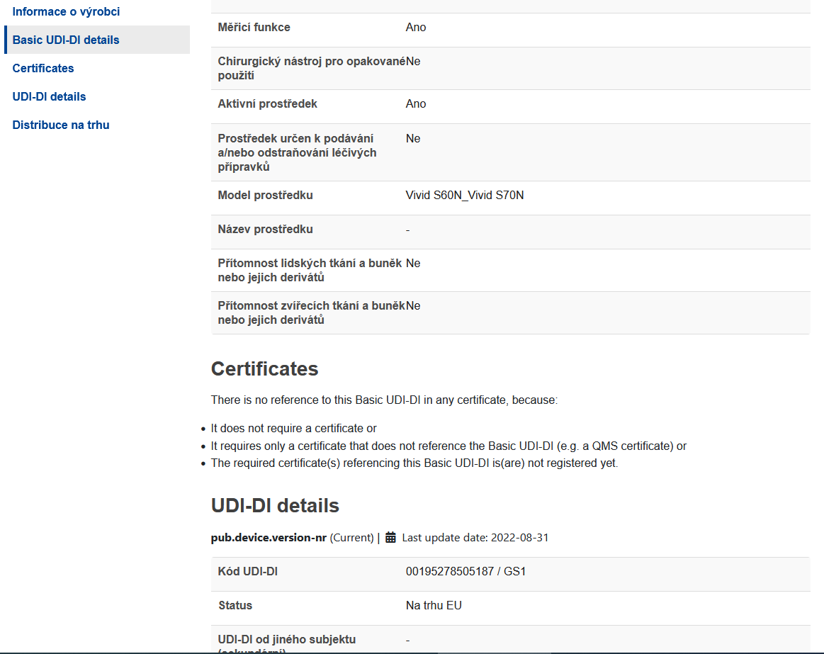
Eudamed - příklad
Mobilní kardiologický ultrazvuk Vivid S70N a S60N

Slide 26
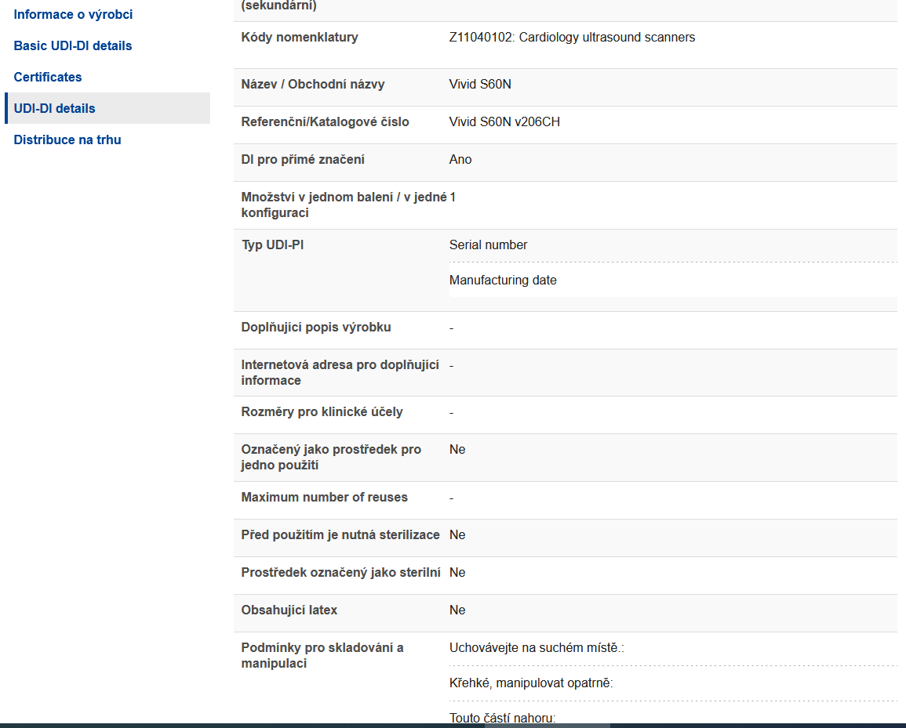
Eudamed - příklad
Mobilní kardiologický ultrazvuk Vivid S70N a S60N

Slide 27
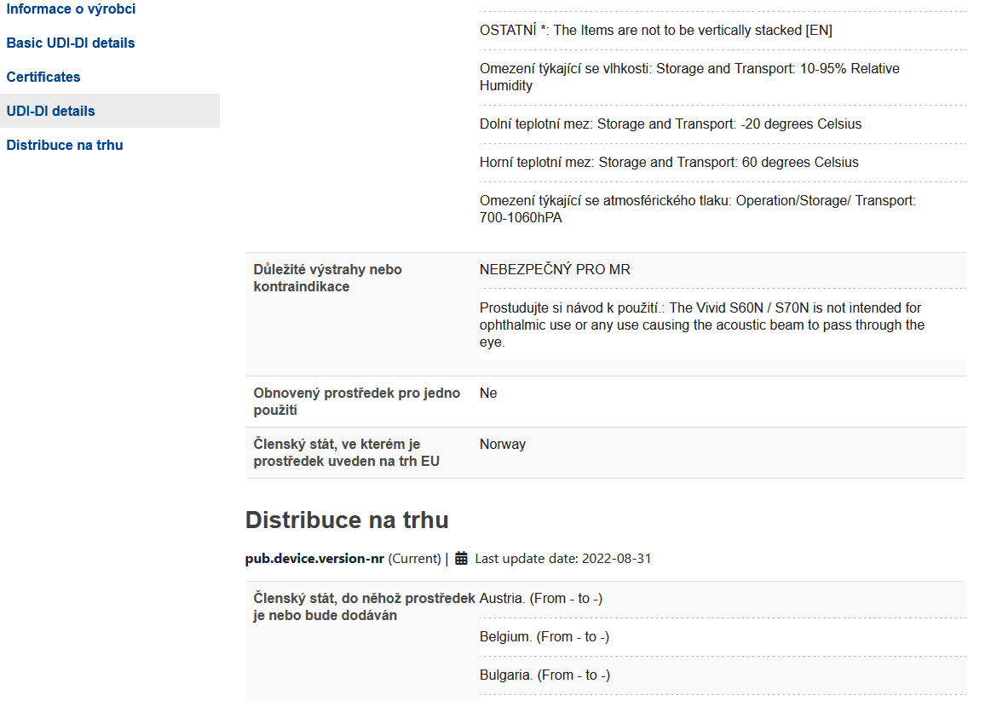
Eudamed - příklad
Mobilní kardiologický ultrazvuk Vivid S70N a S60N

Slide 28
Příklad dalších regulačních prvků…
VYHLÁŠKA o požadavcích na minimální technické a věcné vybavení zdravotnických zařízení a kontaktních pracovišť domácí péče
92/2012 Sb.
Definuje :
Obecné požadavky na technické a věcné vybavení zdravotnických zařízení
Požadavky na technické a věcné vybavení zdravotnických zařízení ambulantní péče
Požadavky na technické a věcné vybavení zdravotnických zařízení jednodenní péče
Požadavky na technické a věcné vybavení zdravotnických
zařízení lékárenské péče
Požadavky na technické a věcné vybavení zdravotnických zařízení zdravotnické dopravní služby
Požadavky na technické a věcné vybavení zdravotnických zařízení zdravotnické záchranné služby
Požadavky na technické a věcné vybavení zdravotnických zařízení přepravy pacientů neodkladné péče
Požadavky na technické a věcné vybavení kontaktních pracovišť domácí péče

Slide 29
Nutné vybavení dle 92/2012 sb
Příklad:
1.31. Oftalmologie
Vybavení:
a) křeslo s vyšetřovací lampou,
b) sedačka otáčecí,
c) oftalmoskop přímý,
d) automatický refraktometr nebo skiaskopické lišty a zrcátko,
e) lampa štěrbinová,
f) oční tonometr,
g) optotypy,
h) perimetr,
i) brýlová skříň,
j) zařízení k zatemnění oken.
Vybavení uvedené v písmenu h) se nevyžaduje ve zdravotnických zařízeních Vězeňské služby, pokud je vyšetření perimetrem zajištěno smluvně ve zdravotnickém zařízení jiného poskytovatele.
Nevyžaduje se vyšetřovací lehátko, pokud není nitrooční tlak měřen jinak než impresně.

Slide 30

Příklad:
1.41. Rehabilitační a fyzikální medicína
Vybavení:
a) vyšetřovací stůl nebo lehátko s nastavitelnou výškou,
b) olovnice,
c) goniometr,
d) neurologické kladívko.
1.41.1. Stacionární péče - rehabilitační a fyzikální medicína
Vybavení:
a) vyšetřovací stůl nebo lehátko s nastavitelnou výškou,
b) olovnice,
c) goniometr.
Další vybavení je shodné s vybavením uvedeným v části I.B bodech 2.3 až 2.6 této přílohy, pokud je poskytována péče ergoterapeuta, fyzioterapeuta, klinického logopeda nebo klinického psychologa.
Zřizuje se odpočinková místnost.

Slide 31
Příklad:
2.4. Fyzioterapeut
Jednotlivá pracoviště jsou vybavena podle druhu terapie (body 2.4.1 až 2.4.6); nevyžaduje se tonometr a fonendoskop.
2.4.1. Individuální fyzioterapie
Vybavení:
a) místnost pro individuální pohybovou léčbu s minimální plochou 10 m²,
b) vyšetřovací lehátko s nastavitelnou výškou,
c) zrcadlo,
d) 2 osobní váhy nášlapné.
2.4.2. Skupinová pohybová léčba
Vybavení:
a) tělocvična s plochou 5 m² na 1 pacienta; minimální plocha tělocvičny činí 13 m²,
b) žíněnky nebo podložky na cvičení.
2.4.3. Pohybová léčba pomocí přístrojů
Vybavení:
a) pracoviště s plochou 5 m2 na 1 pacienta; minimální plocha pracoviště činí 8 m²,
b) přístroje podle druhu terapie - pro posilování, nácvik chůze a aktivní a pasivní procvičování hybnosti.

Slide 32
2.4.4. Pohybová léčba v rehabilitačním bazénu
Vybavení:
a) bazén s plochou 4,5 m² na 1 dospělého pacienta a 4 m² na 1 dítě,
b) sprcha a prostor pro odložení oděvu.
2.4.5. Fyzikální terapie
Vybavení:
a) pracoviště s plochou 5 m² na 1 pacienta,
b) lehátko s minimální výškou 60 cm nebo židle s opěrkou,
c) stolek pro umístění přístroje,
d) přístroje pro aplikaci elektroléčby s možností analgesie, elektrostimulace a ovlivnění trofiky a svalového tonu, vše pomocí nízko, středně nebo vysokofrekvenčních proudů,
e) přístroje pro aplikaci magnetoterapie, pokud je tato terapie poskytována,
f) přístroje pro aplikaci fototerapie, pokud je tato terapie poskytována,
g) přístroje pro aplikaci termoterapie, pokud je tato terapie poskytována.
2.4.6. Vodoléčba
Vybavení:
a) zařízení pro aplikaci lokální i celotělové hydroterapie, vířivky pro dolní nebo horní končetiny, zařízení pro podvodní masáž nebo katedra pro skotské střiky,
b) sprcha a prostor pro odložení oděvu.

Slide 33
Aktivity v oblasti zdravotní péče
Prevence
Diagnóza
Léčba
Rehabilitace
Paliativní péče (jestliže léčba jako taková není možná)
Výzkum

Slide 34
Lékařské zobrazovací přístroje (in vivo diagnostika)
Projekční rtg přístroje
Výpočetní tomografie (CT)
Ultrazvukové zobrazení včetně dopplerovského
Magnetická rezonance (MRI)
Radionuklidové zobrazení (nukleární medicína)
Termografie
Impedanční mapy, elastografie, atd.

Slide 35
Lékařské zobrazovací přístroje (in vivo diagnostika)
Teoretické pozadí:
Ionizující záření (vznik, měření, interakce s látkou), vlastnosti atomového obalu a jádra, základní pojmy akustiky, spektrum elektromagnetického záření….

Slide 36
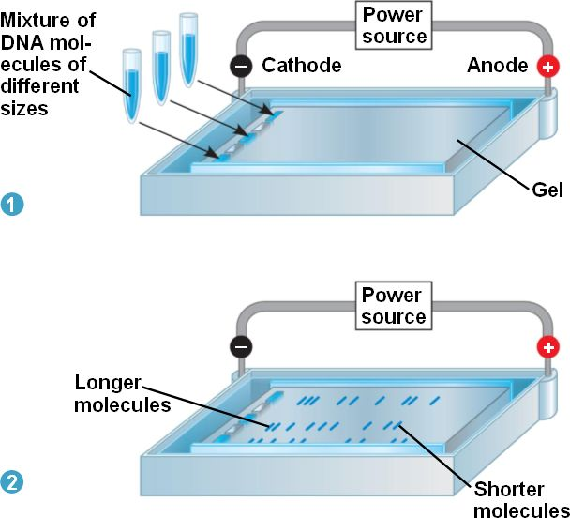
Lékařské laboratorní přístroje (in vitro diagnostika)
Separační technika, centrifugy atd.
Elektroforéza, kapilární elektroforéza
pH-metry, iontově selektivní elektrody
Počítače částic a buněk
Spektrofotometry
Flow-cytometrie
Mikroskopie
Vysokotlaká kapalinová chromatografie
Přístroje pro klinickou biochemii, hematologii, imunologii
Scintilační počítače
Přístroje pro genetickou analýzu
……

Slide 37
Lékařské laboratorní přístroje (in vitro diagnostika)
Teoretické pozadí:
Struktura biopolymerů, vlastnosti vody a elektrolytů, elektrické vlastnosti živé hmoty, galvanický článek, sedimentace částic, dozimetrie, absorpce světla…

Slide 38
Přístroje pro sledování fyziologických projevů organismu
Přístroje pro měření fyzikálních a chemických veličin in vivo
teploměry
Měření parametrů kardiovaskulárního systému: monitory krevního tlaku, průtokoměry, dopplerovské ultrazvukové systémy
Přístroje pro elektrofyziologická měření: EKG, EEG, EMG ….
Audiologické a oftalmologické přístroje
Měření parametrů respiračního systému: spirometry, pulzní oximetry, impedanční pneumografy
Endoskopy

Slide 39
Přístroje pro sledování fyziologických projevů organismu
Teoretické pozadí
Úvod do termodynamiky, základní zákony hydrodynamiky, vznik bioelektrických potenciálů, vlastnosti zvuku a světla, ucho a sluch, oko a zrak, mechanické vlastnosti živé hmoty…

Slide 40
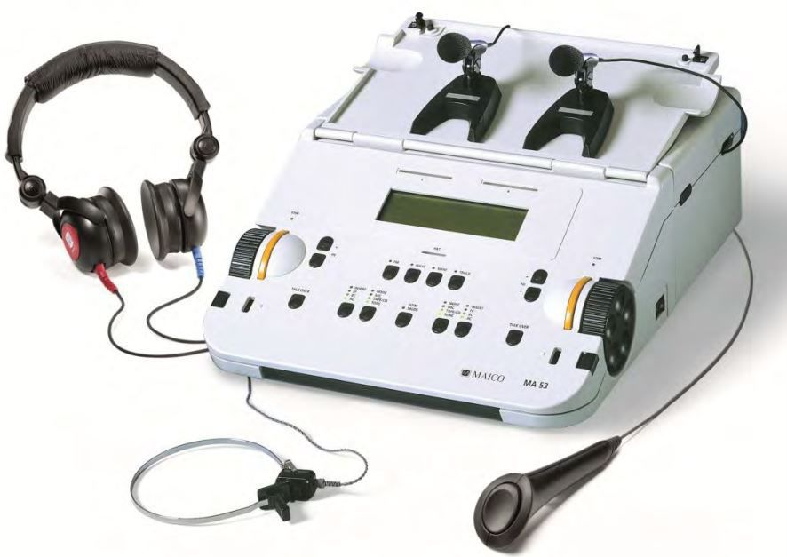
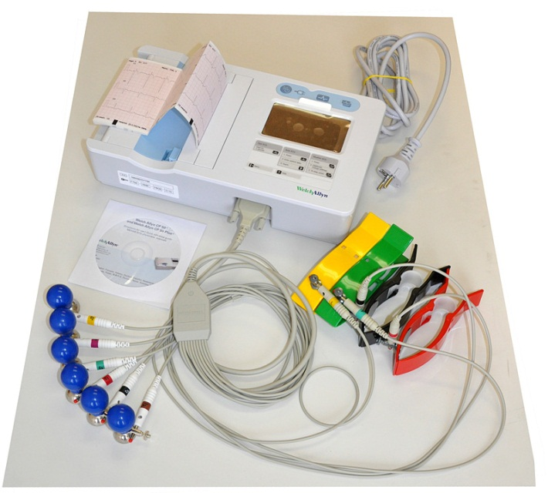
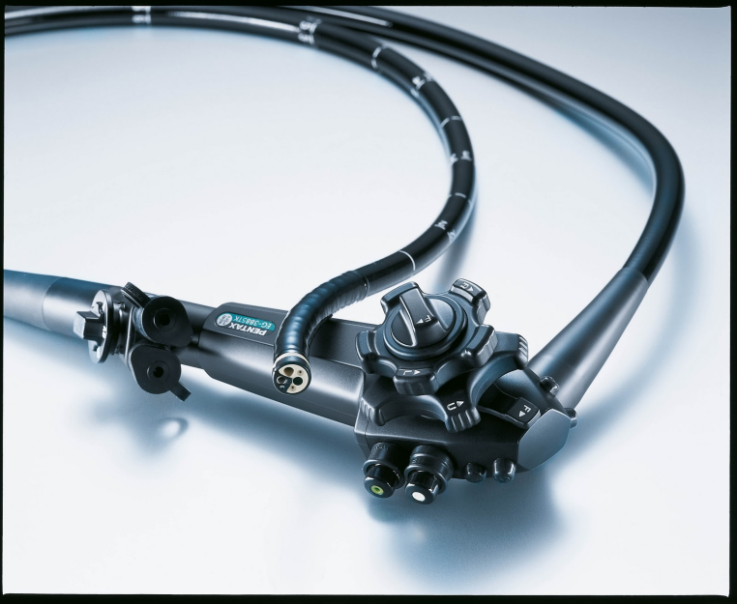
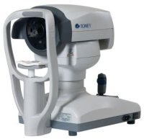
EKG
Audiometr
Endoskop
autokeratorefraktometr

Slide 41
POC (Point of Care) přístroje
Splňují požadavky klinických lékařů na rychlý přístup k informacím podporujícím rozhodování v péči o pacienty v kritickém stavu
Pokroky v mikroelektronice a výrobě biosenzorů umožňují použití miniaturizované techniky přímo u lůžka pacienta.
Příklady:
Provádění krevních testů u lůžka pacienta místo v centrální laboratoři
Přenosné (hand-held) ultrazvukové zobrazovací přístroje
Trend využití „chytrých“ mobilních telefonů

Slide 42
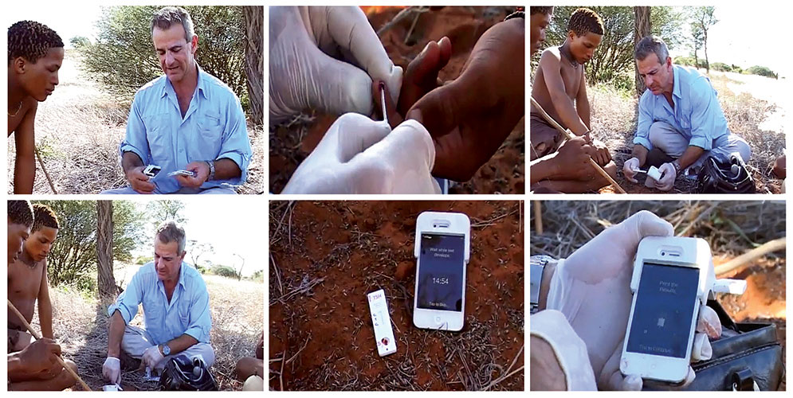
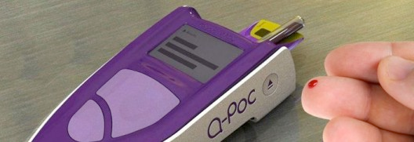
POC
www.darkdaily.com

Slide 43
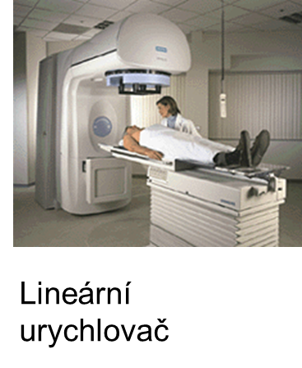
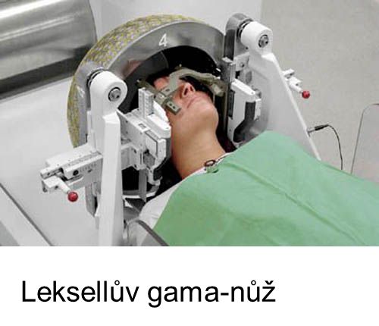
Přístroje pro radioterapii
Zdroje rentgenového záření a elektronových, resp. hadronových svazků (urychlovače, s možností měnit plynule tvar, směr a intenzitu svazku záření)
Radioizotopové zdroje záření gama, např. s využitím Co-60
Systémy pro plánování radioterapie
Simulátory
Přístroje pro brachyterapii
Dosimetry

Slide 44
Přístroje pro radioterapii
Teoretické pozadí
Ionizující záření (vznik, měření, interakce s látkou), vlastnosti atomového jádra, radioaktivita, biologické účinky ionizujícího záření, dozimetrie...

Slide 45
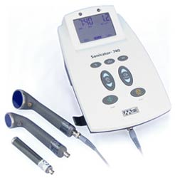
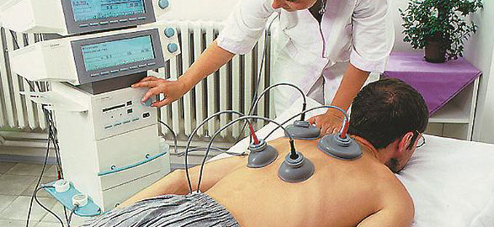
Přístroje pro fyzikální terapii
Elektroterapie
UV a IR terapie
Krátkovlnná diatermie
Ultrazvuková terapie
Laserová terapie…

Slide 46
Přístroje pro fyzikální terapii
Teoretické pozadí
Biologické interakce ultrazvuku, elektromagnetických polí, elektrického proudu, infračerveného, viditelného a ultrafialového záření….

Slide 47
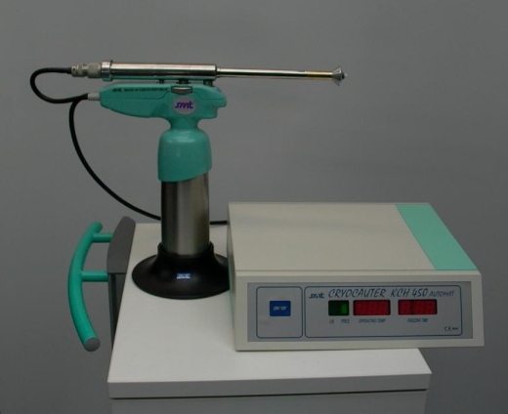
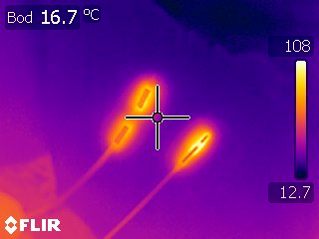
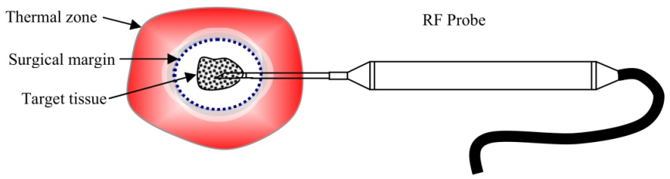
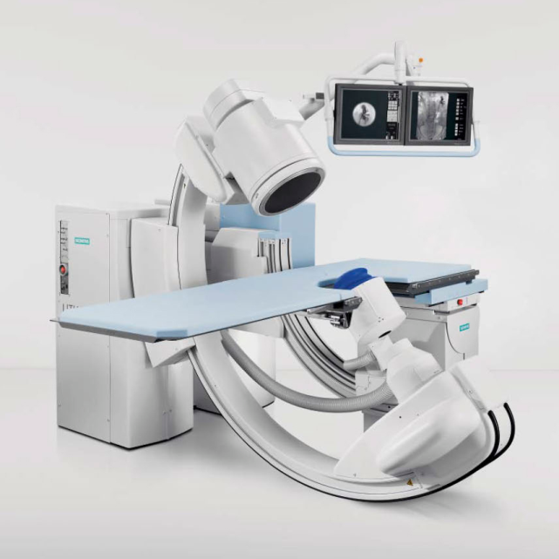
Přístroje používané na operačních sálech, litotriptory
Chirurgické nástroje –
Kryokauter
Elektrokauter
RFA
IRE
Laser
Operační lampy
Anestezie
Pumpy
Odsávačky
Litotriptor
…
kryokauter
RFA
litotriptor

Slide 48
Přístroje používané na operačních sálech, litotriptory
Teoretické pozadí
Biologické interakce ultrazvuku, elektromagnetických polí, elektrického proudu, infračerveného, viditelného a ultrafialového záření, princip laseru, působení nízkých teplot na živou hmotu, akustické rázové vlny…

Slide 49
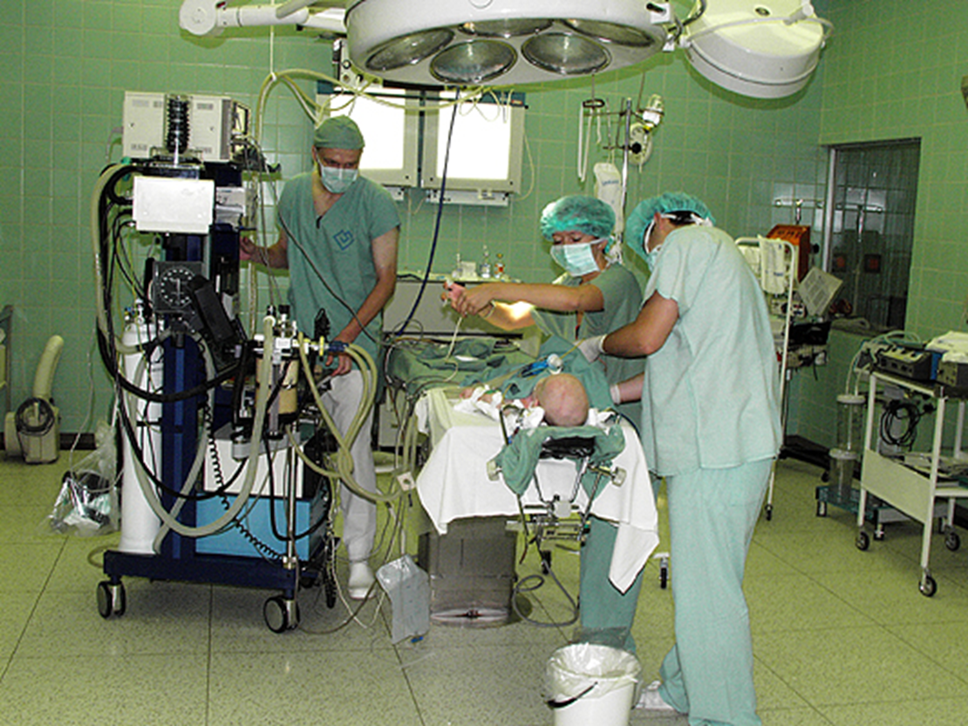

Slide 50
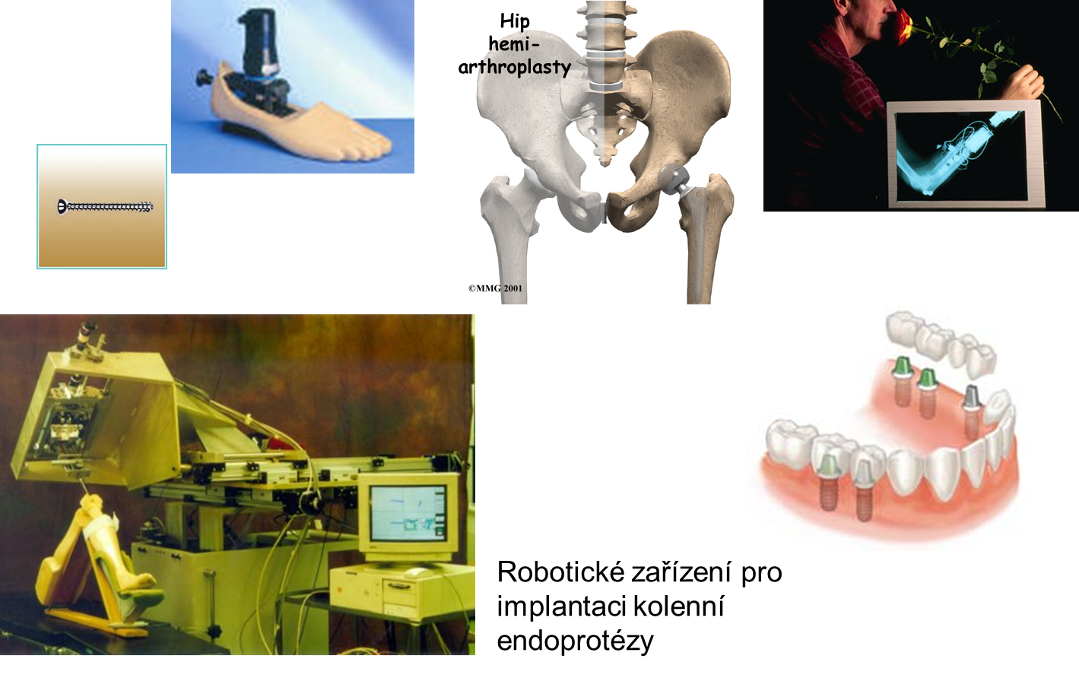
Přístroje pro náhradu a podporu orgánů - implantáty

Slide 51
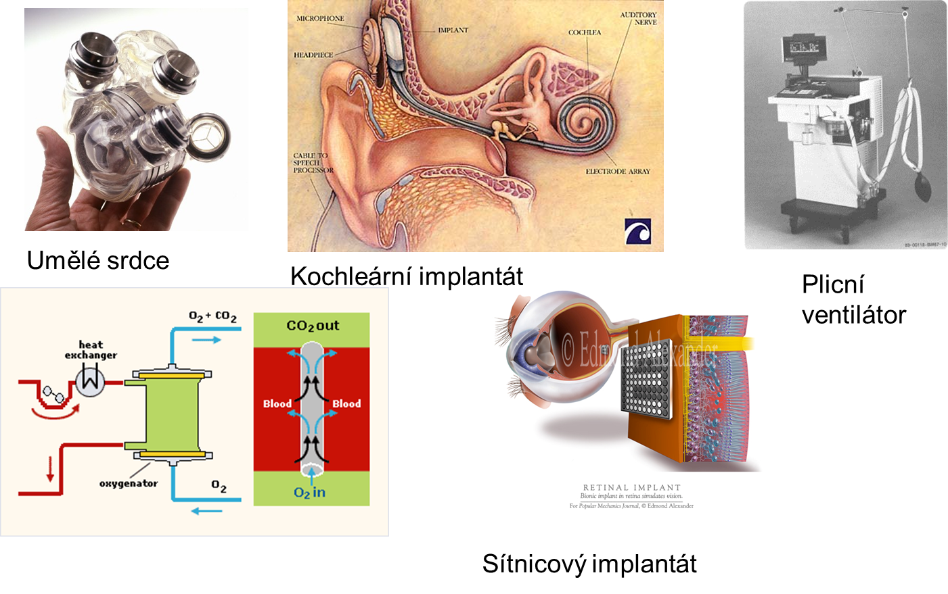
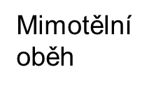
Přístroje pro náhradu a podporu orgánů – umělé orgány

Slide 52
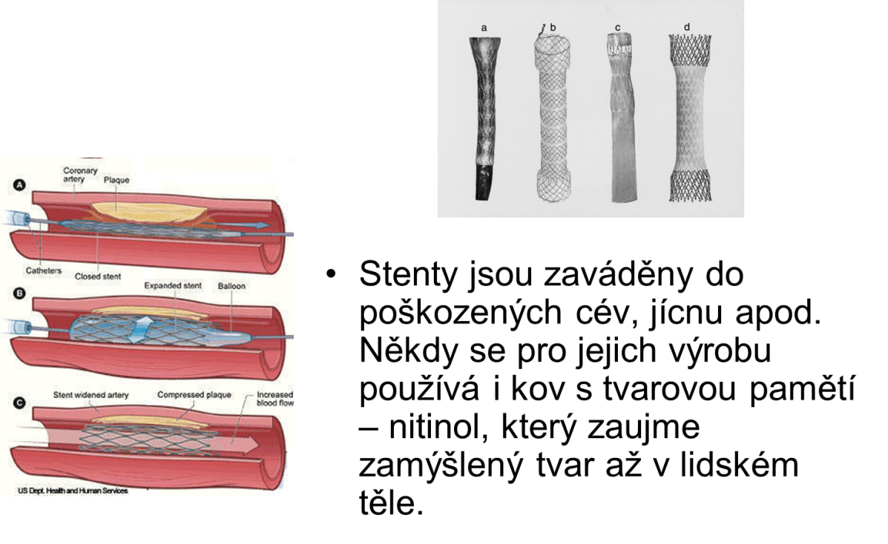
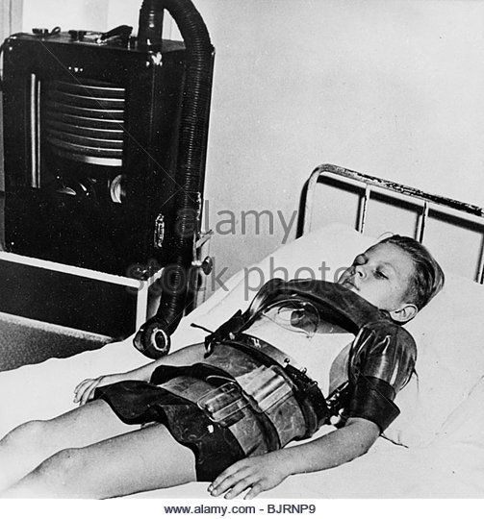
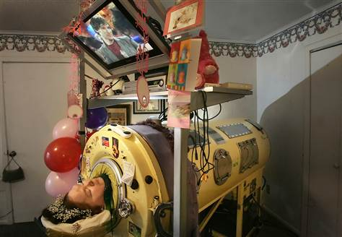
Přístroje pro náhradu a podporu orgánů – umělé orgány
Podpora dýchání - „železné“ plíce

Slide 53
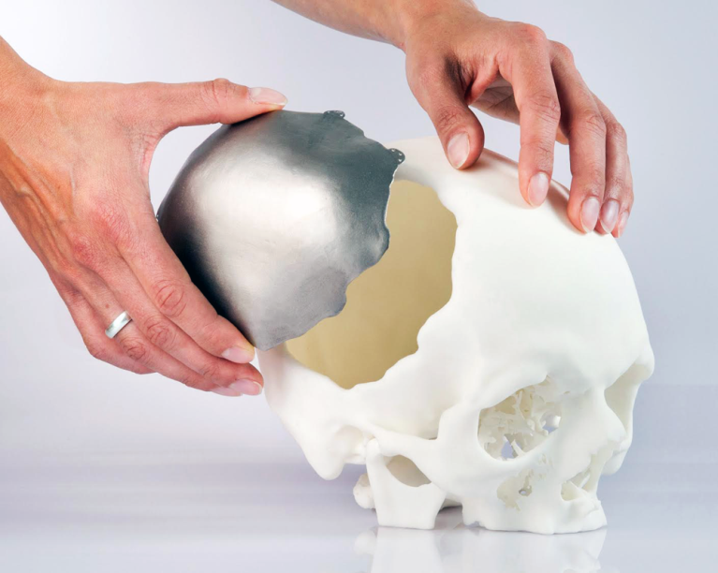
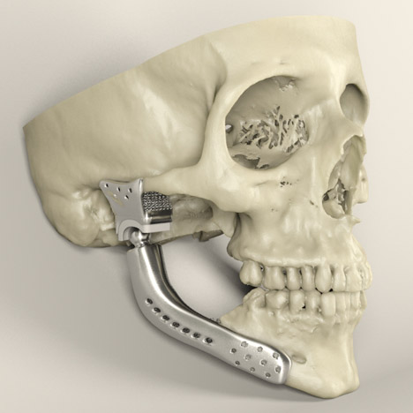
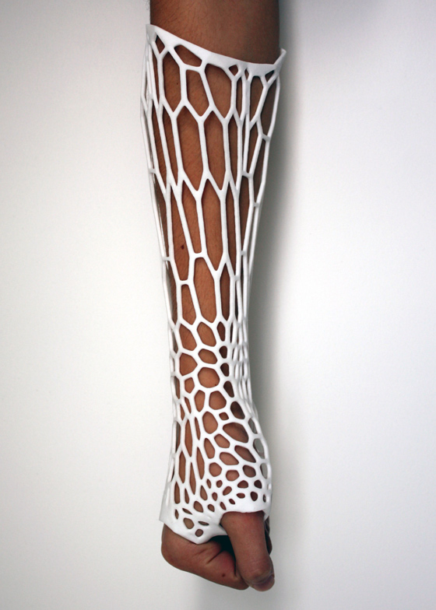
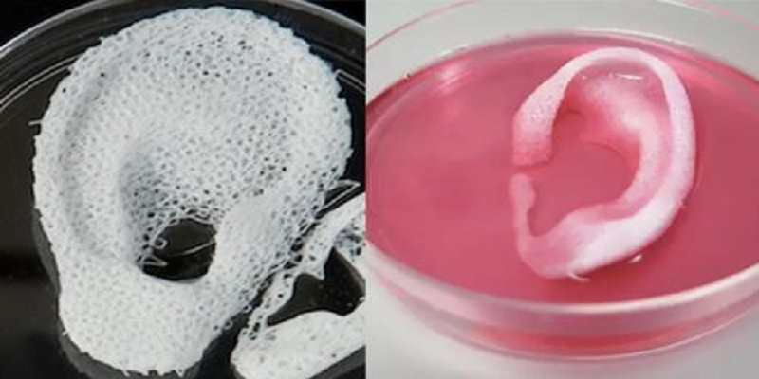
3D tisk – náhrada, podpora orgánů

Slide 54
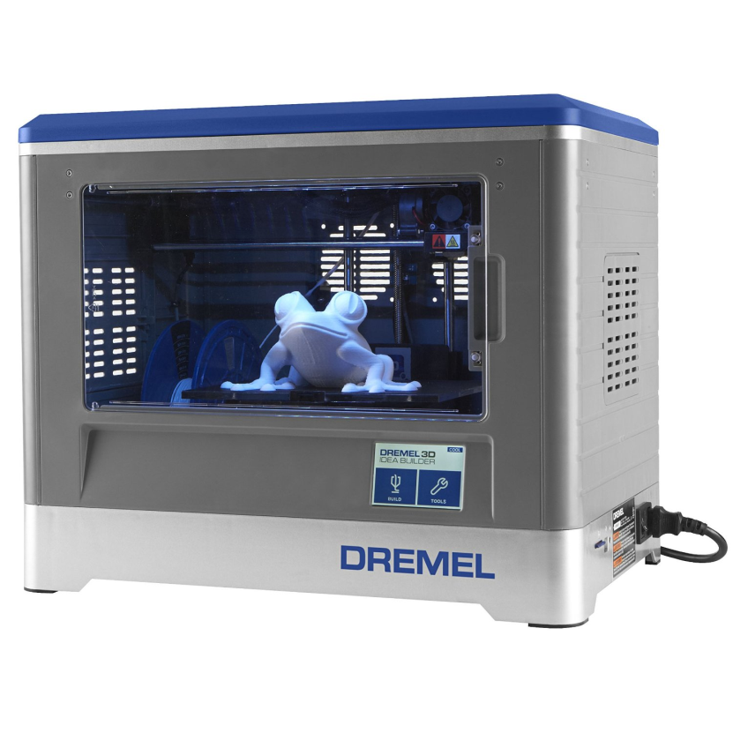
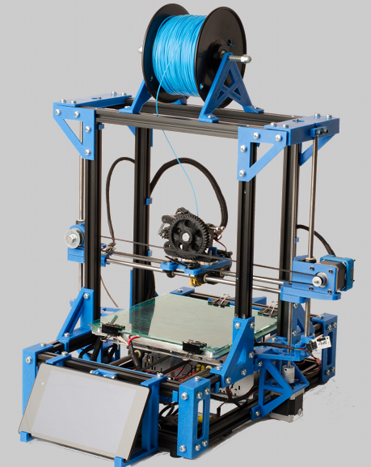
3D tisk
Tiskárna
Tiskový materiál (ABS, PVA, Nylon, kovové kompozity, beton, …)
3D skener
Software

Slide 55
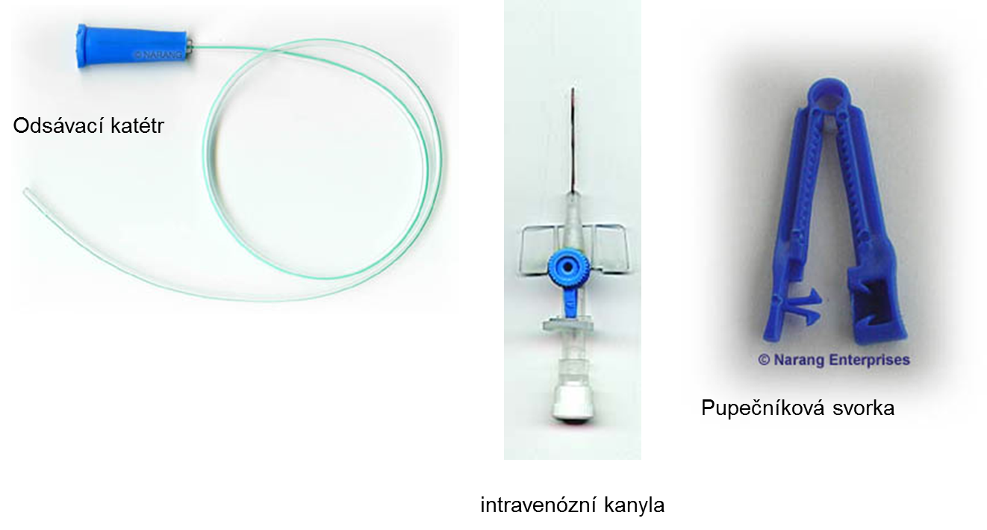
Jednorázová zařízení a pomůcky

Slide 56
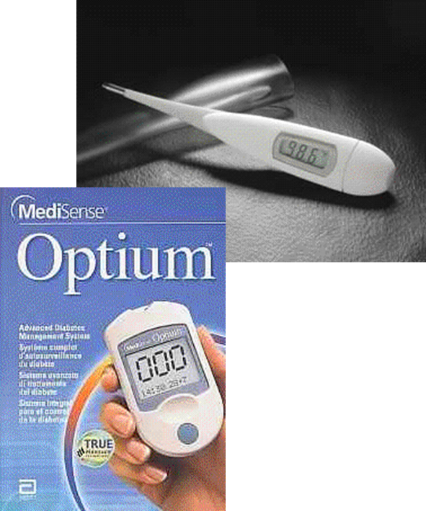
Přístroje pro samovyšetření pacientů „domácí přístroje“
Blízké POC
Přístroje pro samovyšetření` jsou jakékoliv přístroje určené výrobcem k laickému použití v domácím prostředí
Teploměry, tlakoměry atd.
Vyšetřovací soupravy používané v těhotenství a pacienty trpícími cukrovkou (stanovení hladiny glukózy v krvi)

Slide 57
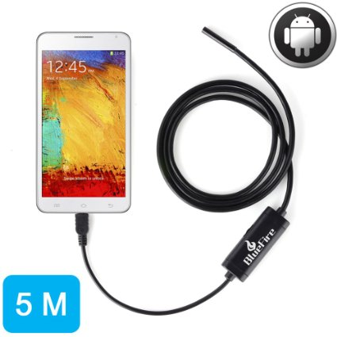
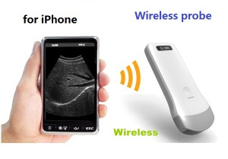
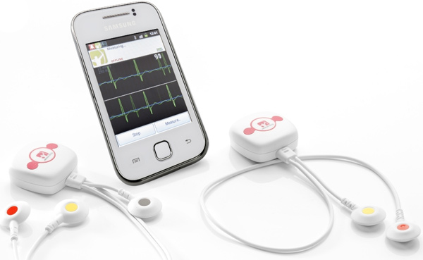
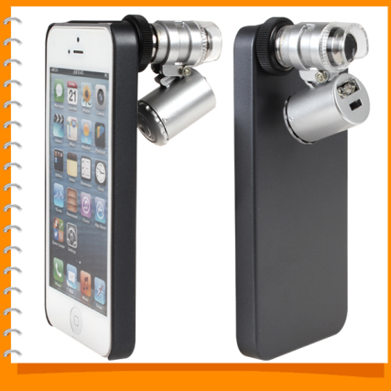
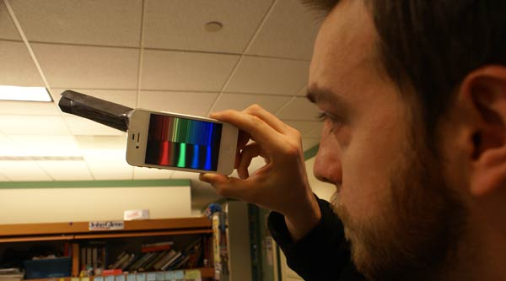
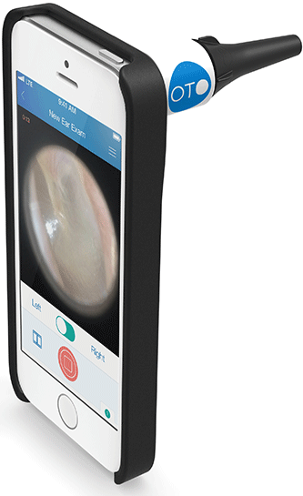

Mobilní telefony
V současné době již může být mobilní telefon využit mnoha způsoby – aplikace, „chytrá“ periferie
endoskop
ultrazvuková sonda
EKG
mikroskop
spektrofotometr
otoskop
termokamera

Slide 58



Přístroje pro vyhodnocování ukazatelů výkonnosti přístrojů
Podpora a kalibrace jiných zařízení, i tyto jsou považovány za lékařské přístroje
Geigerův-Müllerův počítač
Černé těleso – kalibrace termokamer

Slide 59
Co je účelem tohoto předmětu?
Uvědomit si, že by lékařský přístroj měl být používán efektivně a bezpečně (snížit pacientské, pracovní i jiné riziko na minimum)
Používat lékařské přístroje profesionálním a vědeckým způsobem
Poznat užitnou hodnotu lékařských přístrojů v klinických oblastech a ve výzkumu
Mít základní představu o používání některých přístrojů v jiných profesích

Slide 60
Co by měl umět uživatel
Specifikovat diagnostické, terapeutické aj. přínosy používání daného přístroje
Vysvětlit fyzikální principy, které jsou základem činnosti přístroje a protokolu pro práci s tímto přístrojem
Popsat hlavní části komerčně dostupných přístrojů, včetně uživatelského nastavení a ovládání
Identifikovat možná zdravotní rizika (např. mechanická, elektrická, radiační aj.) pro pacienta, sebe i spolupracovníky
Popsat měřitelné objektivní ukazatele výkonnosti přístroje, které mají přímý vztah k efektivnímu využívání přístroje nebo bezpečnosti

Slide 61
Vysvětlit omezení při používání přístroje a kontraindikace jeho použití
Znát dopad chybného fungování přístroje a chybného protokolu na efektivitu jeho používání i z toho plynoucí rizika
Znát a dodržovat mezinárodní, evropskou, národní a místní legislativu či omezení při práci s daným přístrojem

Slide 62
Děkuji za pozornost
rev. 2024

